Slide 1

PRESCRIPTION 2.0
Emilie Bourges
Lori Savignac-Krikorian
Journée de médecine générale IDF 2016

Slide 2
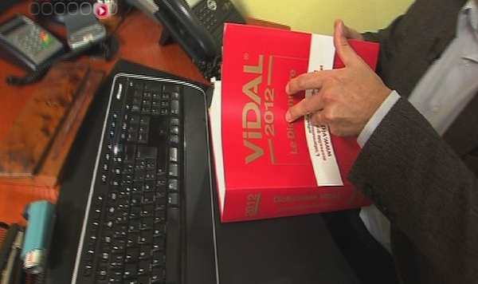

Slide 3

On vous écoute
Notes:
POUR ACCÉDER PLUS FACILEMENT AUX LIENS, PASSER EN MODE DIAPORAMA

Slide 4
Atelier 1
Antibioclic, Gestaclic, Thromboclic, Pediadoc, Thyroclic
Aporose
Vidal, BCB
Le crat
Antisèches de consultation en médecine générale
Recomedical (anciennement Tools & doc)

Slide 5
Atelier 2
Vidal, BDPM, Medicaments, Theriaque, 360medics, BCB (Dexther), Le crat
Reco HAS, Orphanet, BEH, Prescrire, Pasteur, Diplomatie.gouv
Medcalc
Urgences en un clic
Mediglotte, Medipics
Google, Wikipedia, Cismef
Antibioclic, Gestaclic, e-pansement, Pediadoc, Memobio, Certifmed, Aporose
Tabac info services, Choisirsacontraception
Antisèches en MG
Dermatonet, Dermatoinfo
VIH clic (projet), Drepanoclic (projet)

Slide 6
Atelier 3
Vidal, BCB, BDPM, Vidal recos, le crat, prescrire
Livertox, pneumotox
Google, sociétés savantes (SPILF,…), collèges de spécialités, SFMG, Ameli.fr, Santé.gouv, HAS, ASUD
Antibioclic, gestaclic, invs, pediadoc, certifmed, Pasteur, fédérations françaises [sport], diplomatie.gouv, BEH, mesvaccins.net, infovac
Rhumatismes.net, Recomedical, pharmachien
e-pansement, urgences on line, Medcalc, Grio, thesorimed
Cicat LR.org
Service rééducation cochin, choisirsacontraception, thérapeutique dermatologique, Formagyn, livret douleur Cochin
Minerva, Cochrane, Echopublisher, Cardiorisk
Dermatologic (projet)

Slide 7
Outils d’aide en consultation
Antibioclic
Thromboclic
Avkclic
Gestaclic
Thyroclic
Educlic
Aporose
Pasteur voyage
Diplomatie.gouv
choisirsacontraception.fr
Prescrisur
Recomedical (anciennement Tools & doc)

Slide 8
Thérapeutique
BDPM
Vidal
Vidal Reco
BCB
Le Crat
Theriaque
360medics
La revue prescrire
AppOcrate

Slide 9
Examens complémentaires, soins paramédicaux,…
Mémobio
Guide de bon usage des examens d'imagerie médicale
Guide REAGJIR prescription kiné
Que prescrire? Leya MK
Guide REAGJIR prescription soins infirmiers
e-pansement
Certifmed

Slide 10
Le 2.0 c’est aussi…
Les forums : exemple Formagyn
Twitter : #DocsTocToc
Les Blogs :
  Exemple: Grange Blanche: les AVK, les NACO
la prise de décision partagée

Slide 11
Pense-bête personnalisé
Créer son site :
https://sites.google.com/site/memomedge/mode-d-emploi
https://sites.google.com/site/memoarnaud/home

